Slide 1
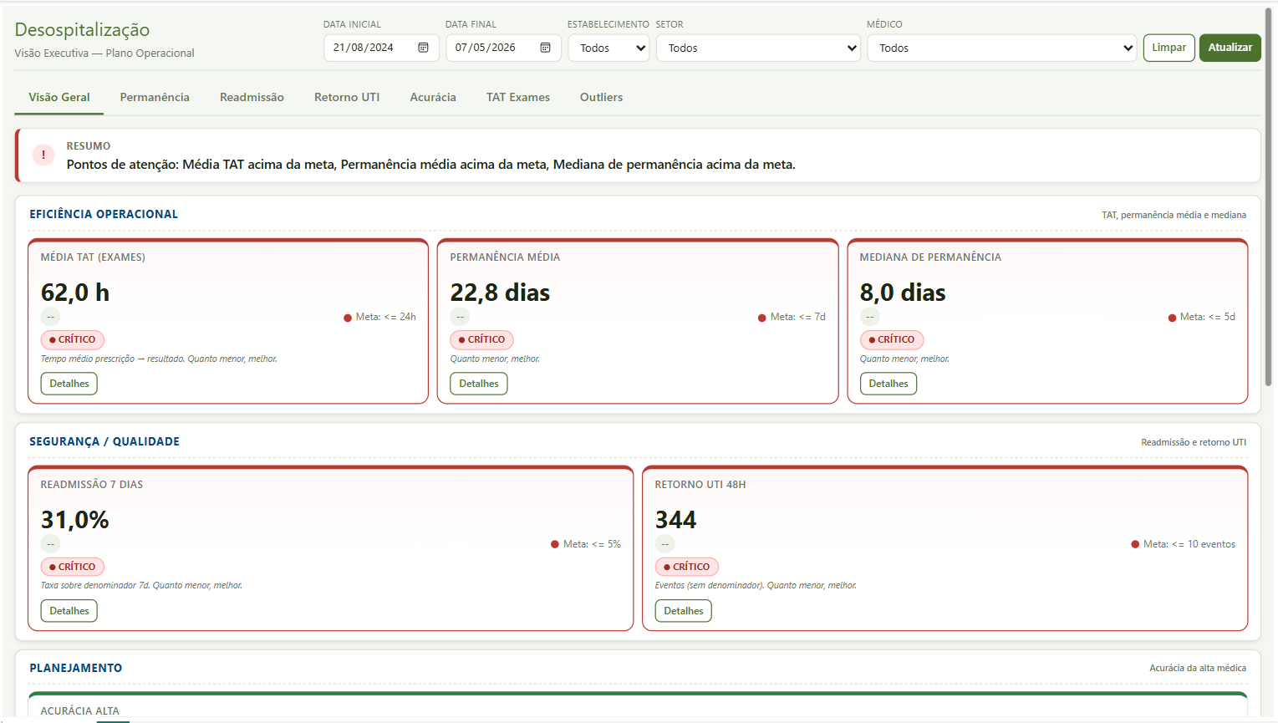
Notes:
Cards das sessões : “EFICIENCIA OPERACIONAL” e “ SEGURANÇA / QUALIDADE” ocupam a tela toda do power bi que é 16:9 | Largura 1280(px) | Altura 720(px). Sugerir uma forma melhor de apresentar os cards ‘para ficar tudo dentro da medida 16:9 os 6 Cards, gráfico de barras e o heatmap

Slide 2
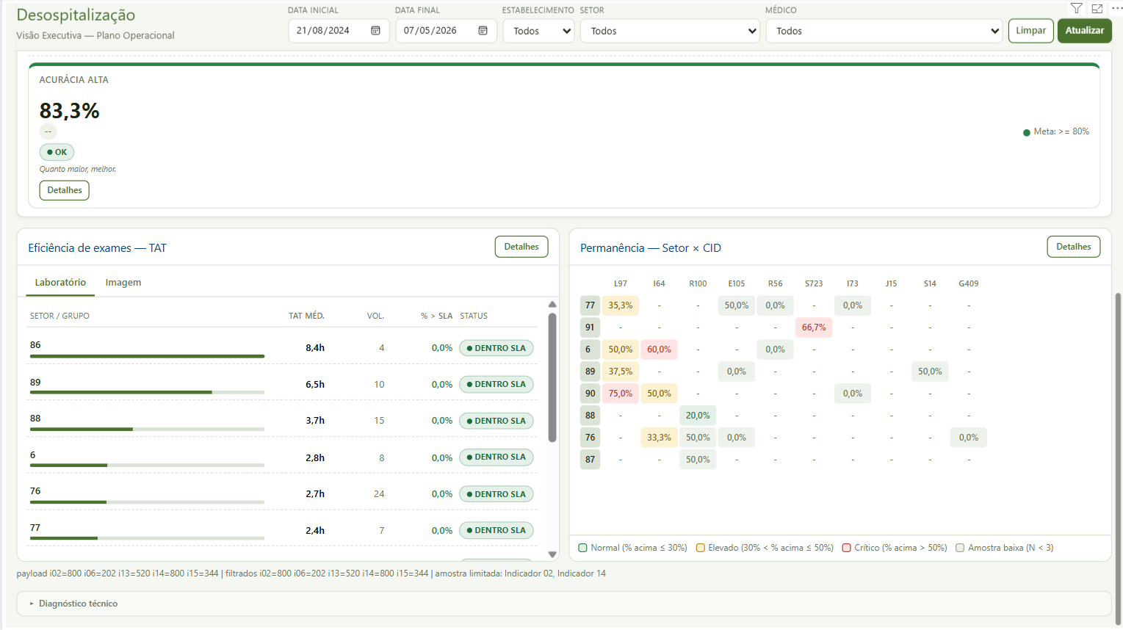
Notes:
- Payload e diagnotico técnico precisa ser excluido

Slide 3
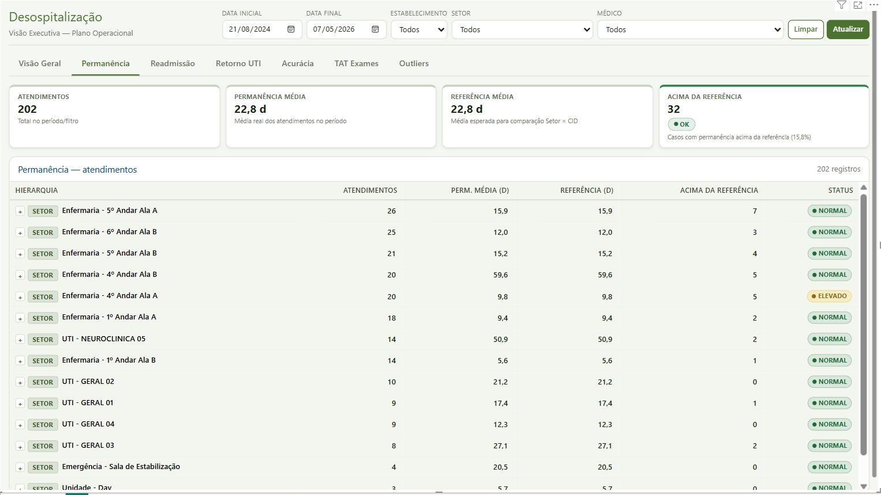
Notes:
Essa sessão mostra o detalhamento porem esta mostrando registros com status NORMAL. Sugestão : Ordenar para mostrar os piores status. Nesse detalhamento precisa ser mostrado onde está o “GAP”. Ex: dessa media permanência alta, porque esse atendimento está acima da referencia? Qual é o estado desse paciente?

Slide 4
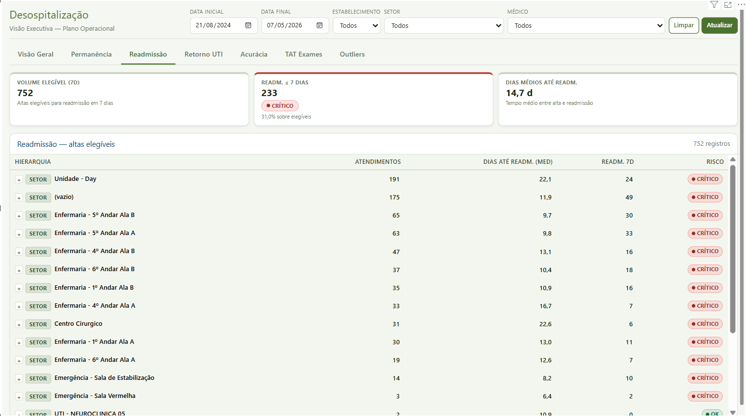
Notes:
- Nesse indicador precisamos saber porque está CRITÍCO?? O que está fazendo esse atendimento está com RISCO Critico?

Slide 5
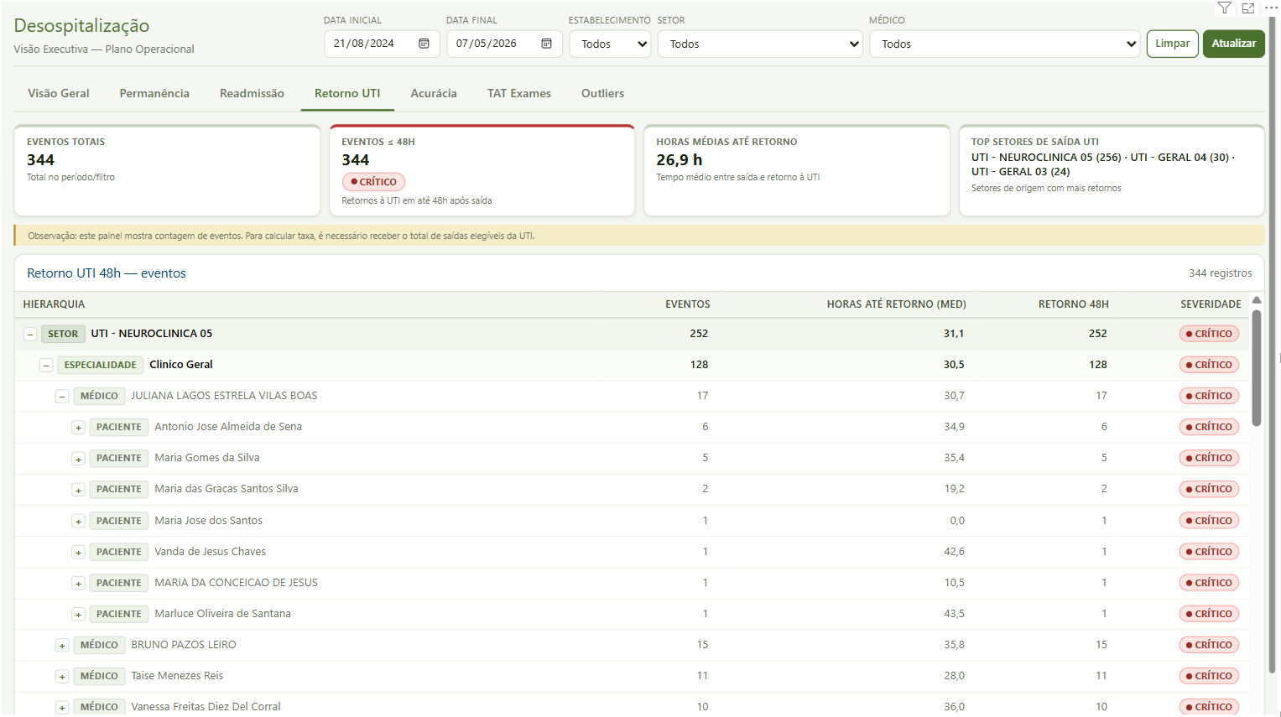
Notes:
- Nesse indicador precisamos saber porque está CRITÍCO?? O que está fazendo esse atendimento está com RISCO Critico?
- TOP SETORES DE SAIDA UTI (CARD): Esse indicador não se mostra em CARD e sim em gráfico de barras no formato RANK

Slide 6
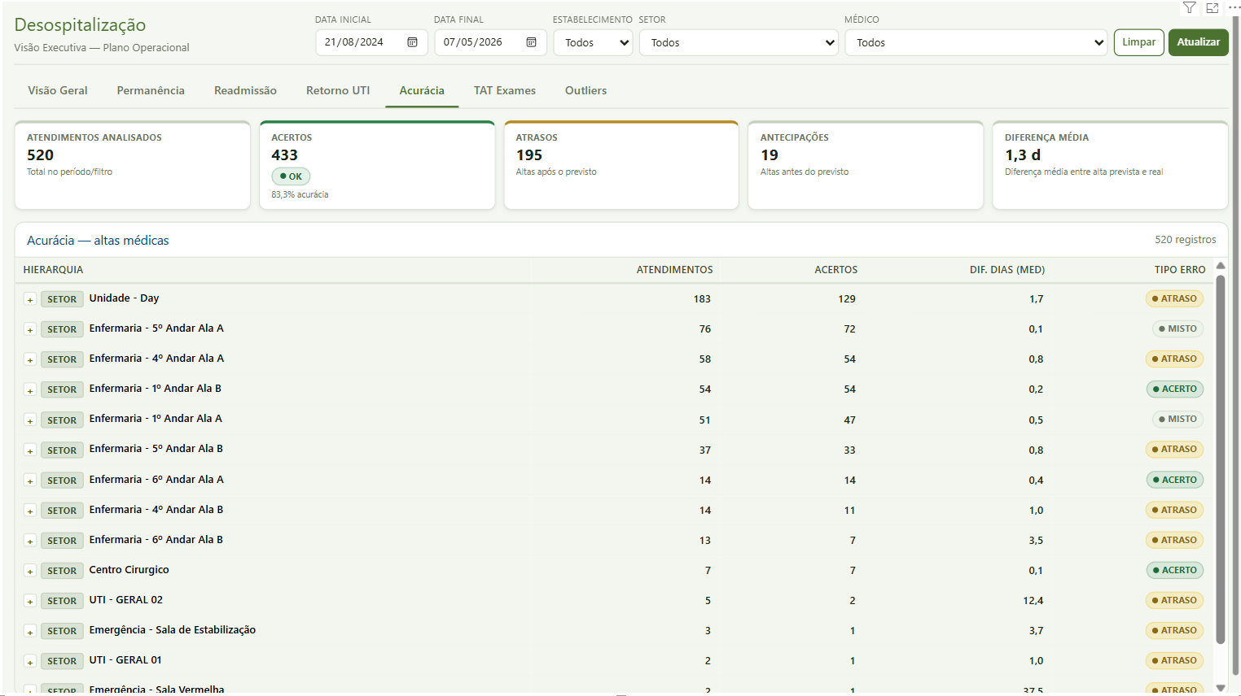
Notes:
Ajuste comentado pelo Fabio
Verificar no tasy se a Data Previsão Alta está sendo preenchida e fazer uma comparação com a data do contrato que será disponibilizada pelo time Santa Casa
Visão comparativa Contrato VS CID (Ex: No data sus uma doença tem parâmetro de tempo para alta de 5 dias e no contrato 7. Fazer uma ponderada)
Falta mostrar uma visão AÇÃO antes do TIPO ERRO (Ex: um paciente tem previsão de alta para daqui a 3 dias, mostrar alerta na tela mostrando esse registro para o cliente poder agir antes do TIPO ERRO)

Slide 7
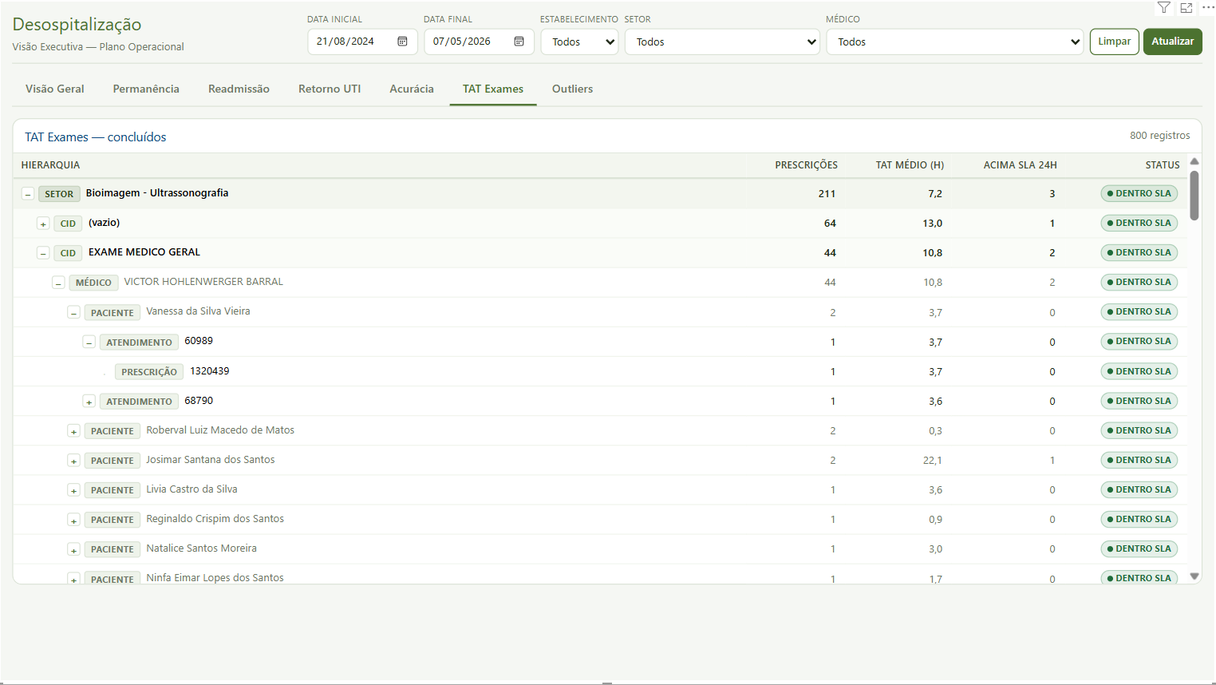
Notes:
Esse indicador esta mostrando DENTRO SLA no status mas isso não traz informação para Plano Operacional. Para esse indicador detalhado precisa mostrar primeiro os casos fora do SLA para operação atuar e entender o porque. Ex o paciente cuja a prescrição está fora do SLA porque? O que falta para ele ? O que esta pendente? (Precisa primeiro olhar o SQL do incicador 2)
Incluir detalhe da prescrição para mostrar o que esta pendente em uma determinada prescrição
Medidas novas que podem entrar nessa sessão
Total de exames pendentes (mostrar detalhe, para saber qual status está?)
Total de exames pendentes por status
Top 10 pendencias (CID)
Media TAT (DT_PRESCRICAO ATE COLETA)
Media TAT (DT_PRESCRICAO ATE RESULTA)
Para imagem TAT (DT_PRESCRICAO ATE DT_LAUDO) | aqui mostra total geral
Para imagem TAT (DT_PRESCRICAO ATE DT_REALIZADO) aqui mede eficiência interna hospital
Para imagem TAT (DT_REALIZADO ate DT_LAUDO) aqui mede eficiência do medico terceiro

Slide 8
